Slide 1
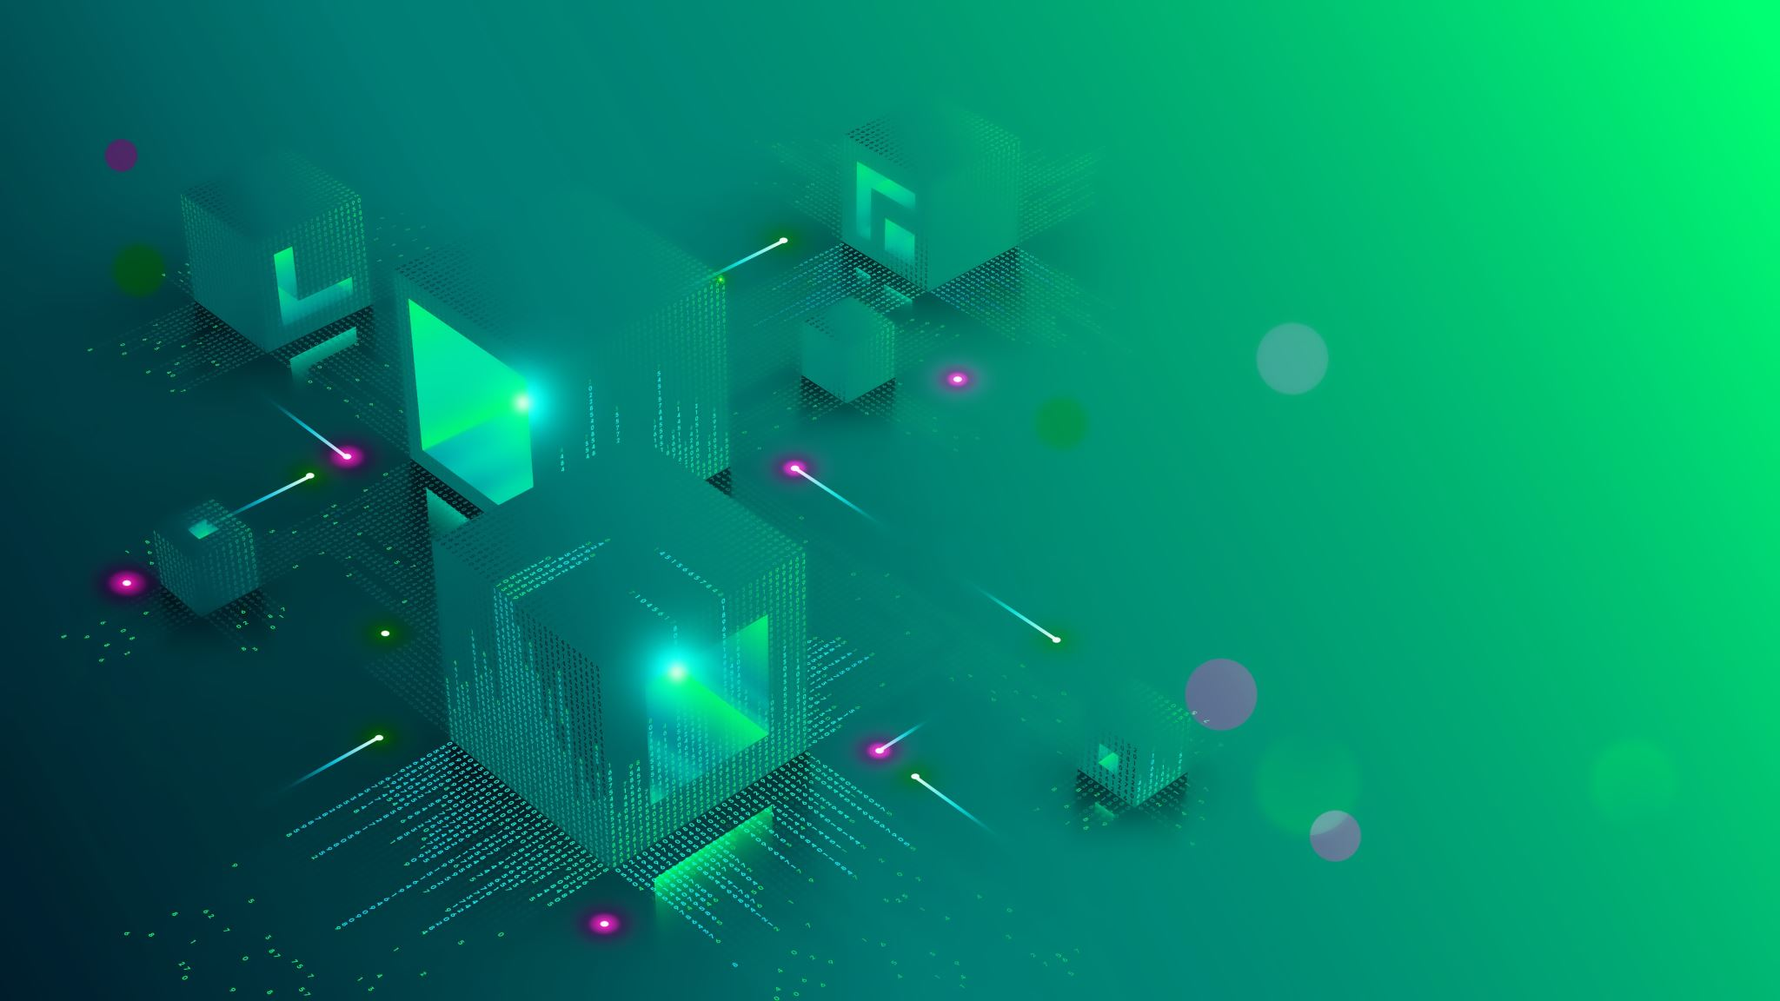
Báo cáo kết quả từ 09 ~23.09.2023
22C15033- Hồ Anh Khoa

Slide 2
Nội dung
Thay đổi tổng quan thuật toán
Đo thời gian của các phần
Sử dụng bbox đa giác thay cho hình chữ nhật
Xoay văn bản theo góc xoay của đa giác
Thêm heuristic để xác định màu nền và tiền cảnh
Tạo Web App bằng Azure.

Slide 3
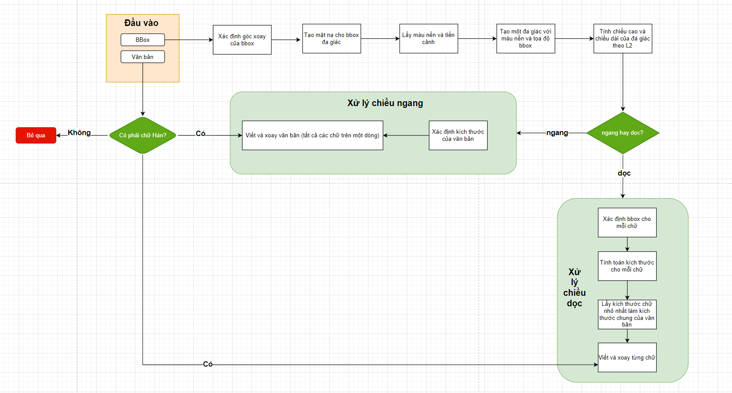
Tổng quan thuật toán
Github: https://github.com/HoAnhKhoaVN/deploy_str_temple.git

Slide 4
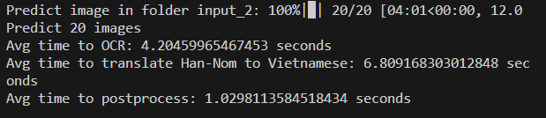
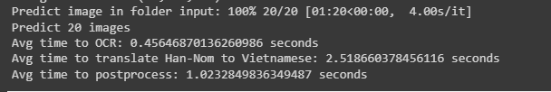
Đo thời gian các phần
CPU
GPU
Code: https://colab.research.google.com/drive/1BHbTpH1p2AQoqsexOa8nIFXn7q_l-MKS?usp=sharing

Slide 5
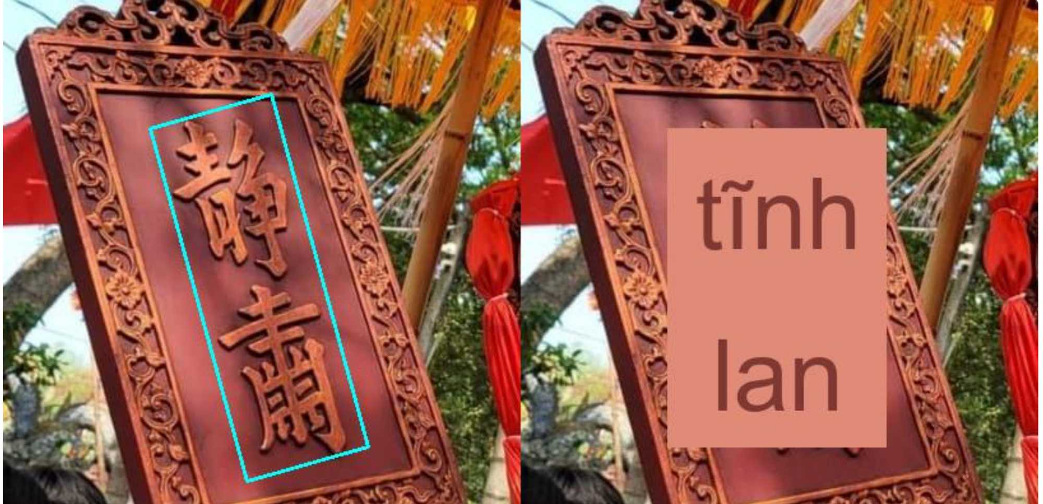
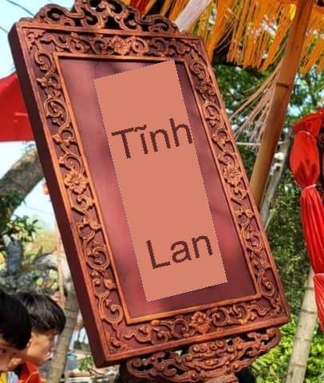
Sử dụng bbox đa giác thay cho hình chữ nhật
Bbox hình chữ nhật
Bbox đa giác

Slide 6

Xoay văn bản theo góc xoay của đa giác
Không xoay
Xoay góc hơn 13 độ

Slide 7
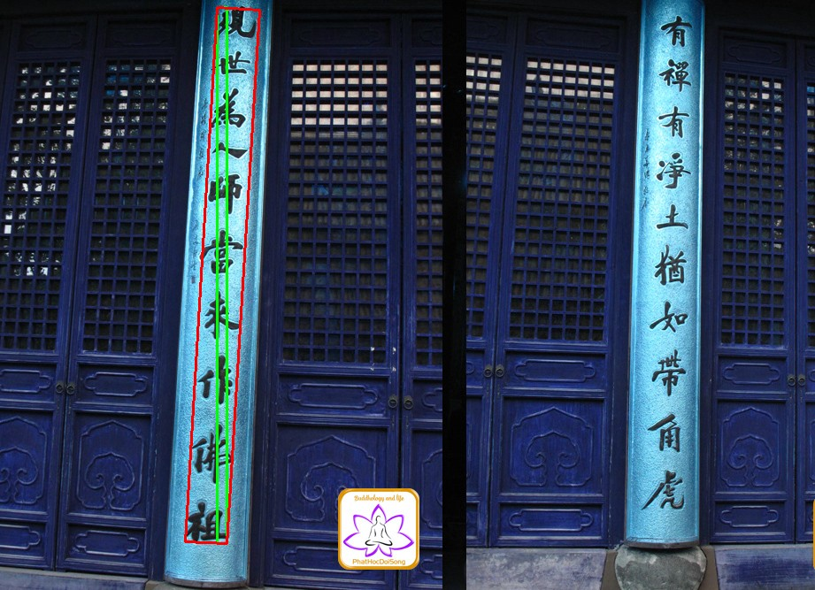
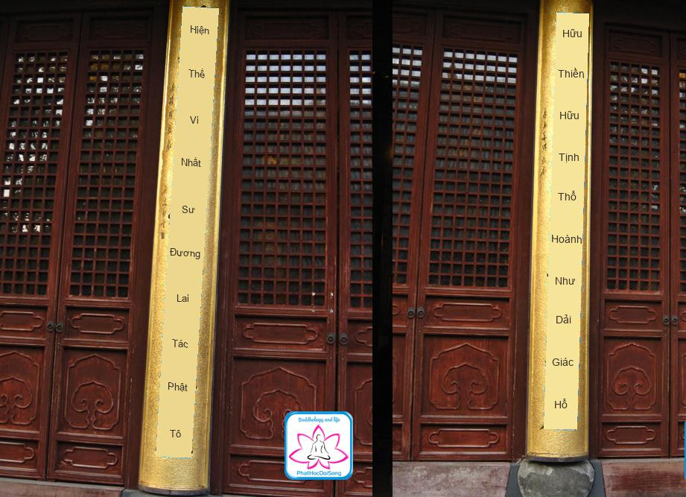
Xoay văn bản theo góc xoay của đa giác
Không xoay
Xoay (trái: -3.4 + phải : -1.7)

Slide 8
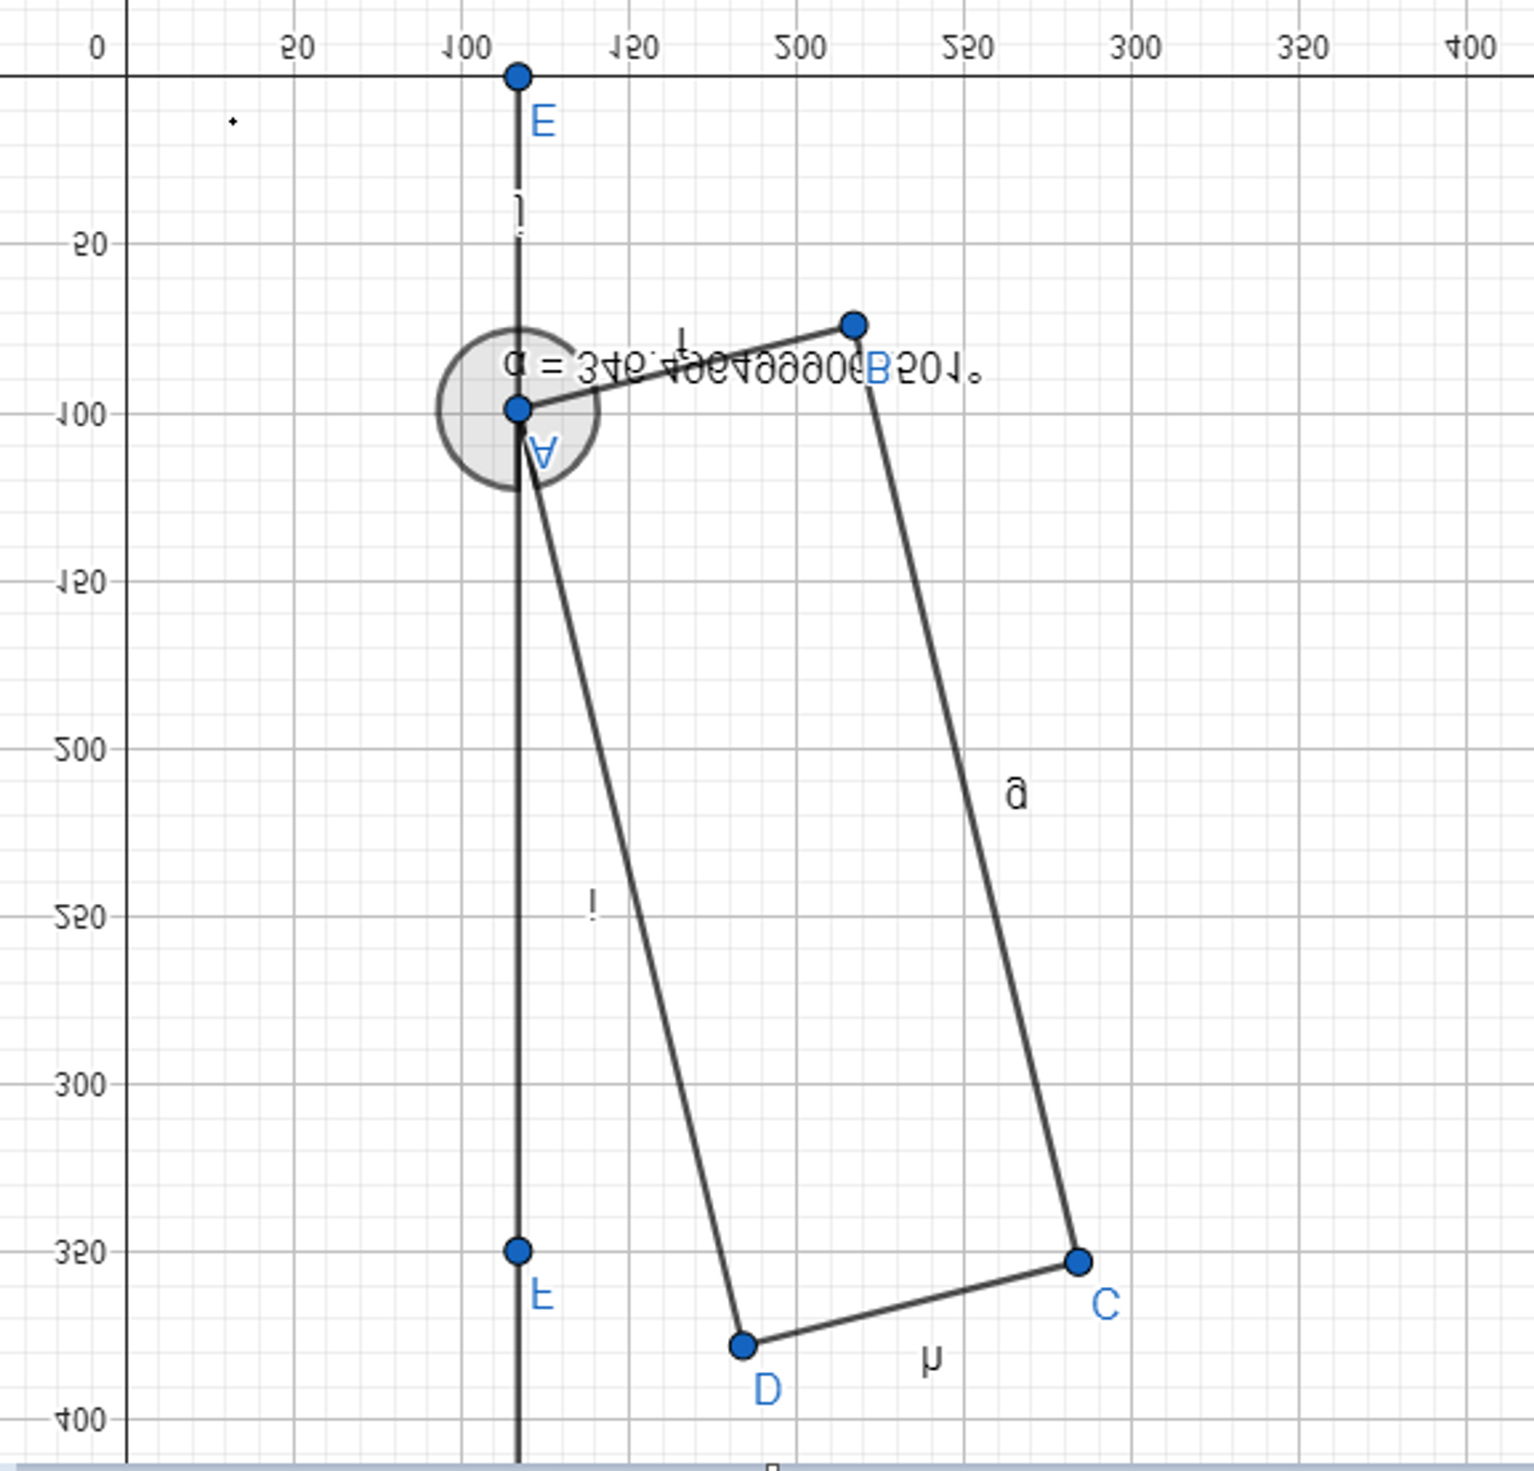
Xác định góc xoay của bbox

Slide 9
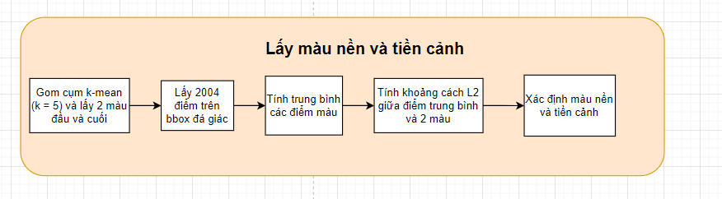
Xác định màu nền và tiền cảnh
Xác định tốt hầu hết các hình. (đúng18/20 tập test). Ban đầu 11/20.
Thường bị sai trong trường hợp mà bbox cắt vào một màu tiền cảnh.

Slide 10
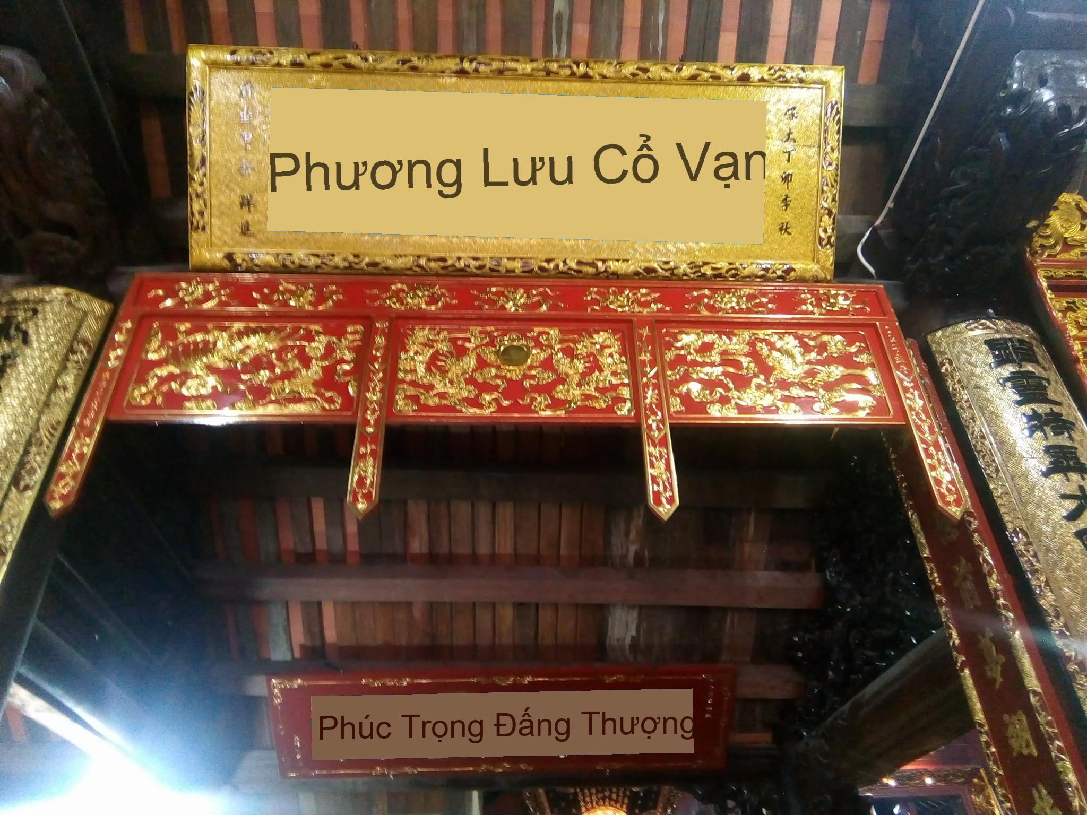
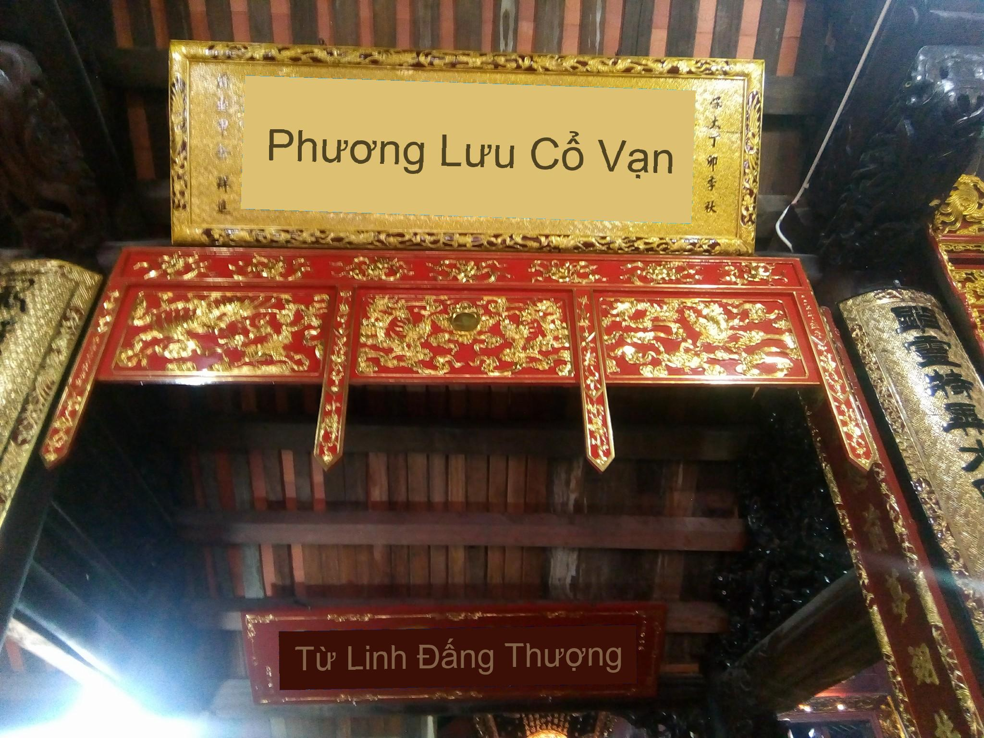
Xác định màu nền và tiền cảnh => Tốt
Trước
Sau

Slide 11


Xác định màu nền và tiền cảnh => Tốt
Trước
Sau

Slide 12
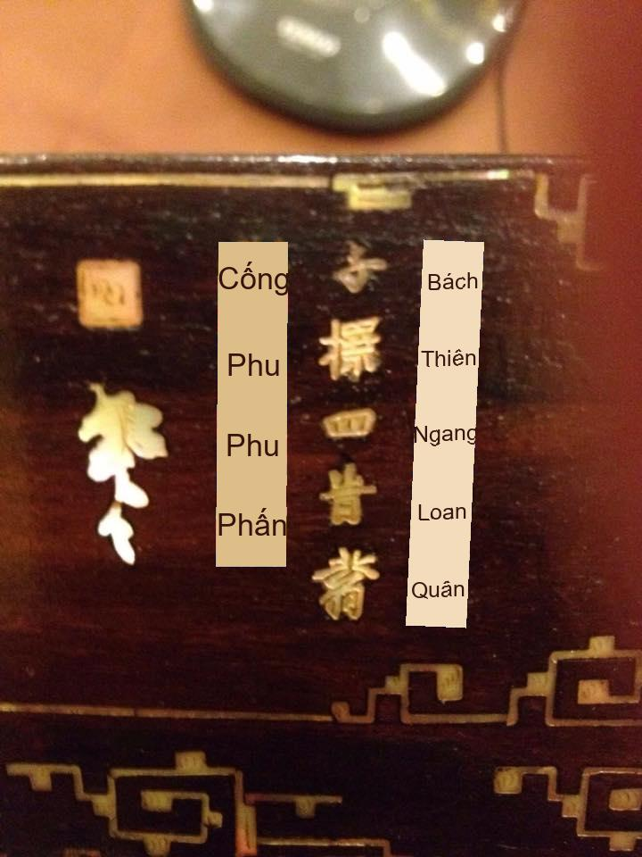
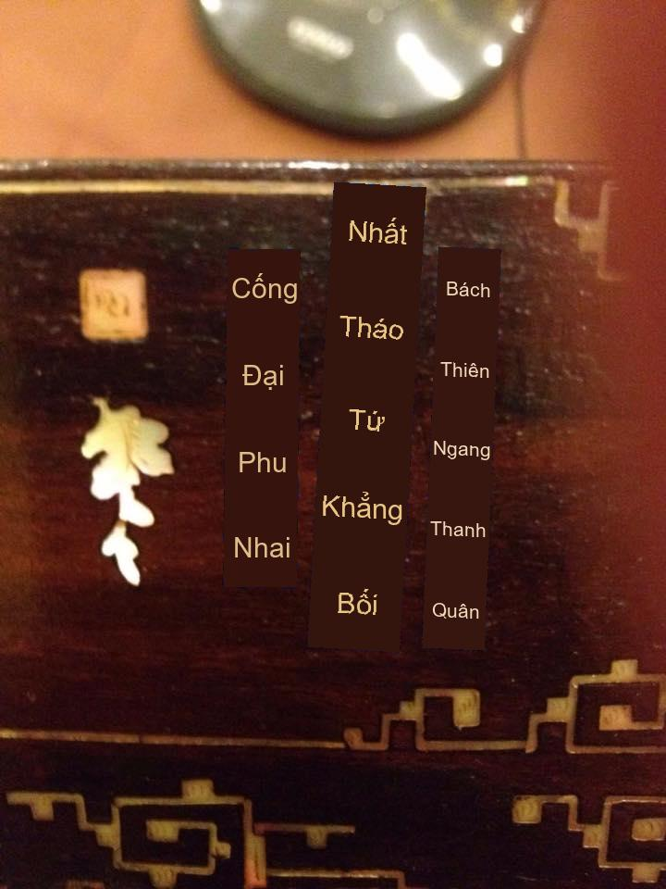
Xác định màu nền và tiền cảnh => Tốt
Trước
Sau

Slide 13
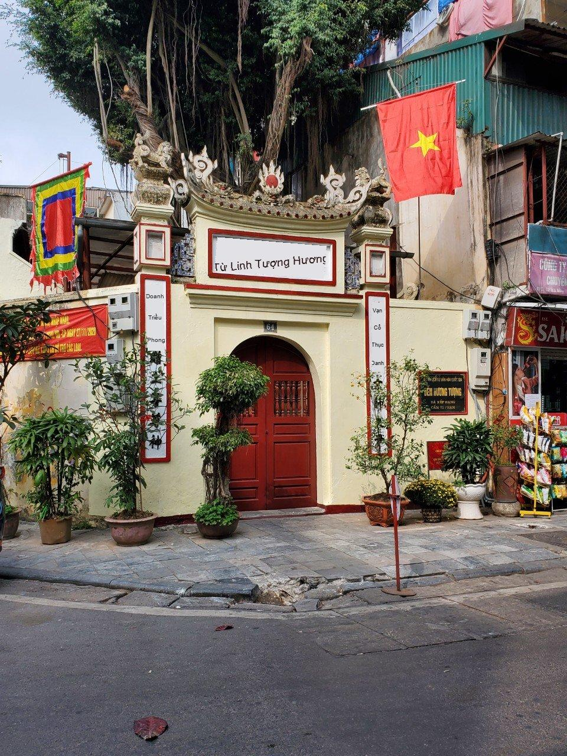
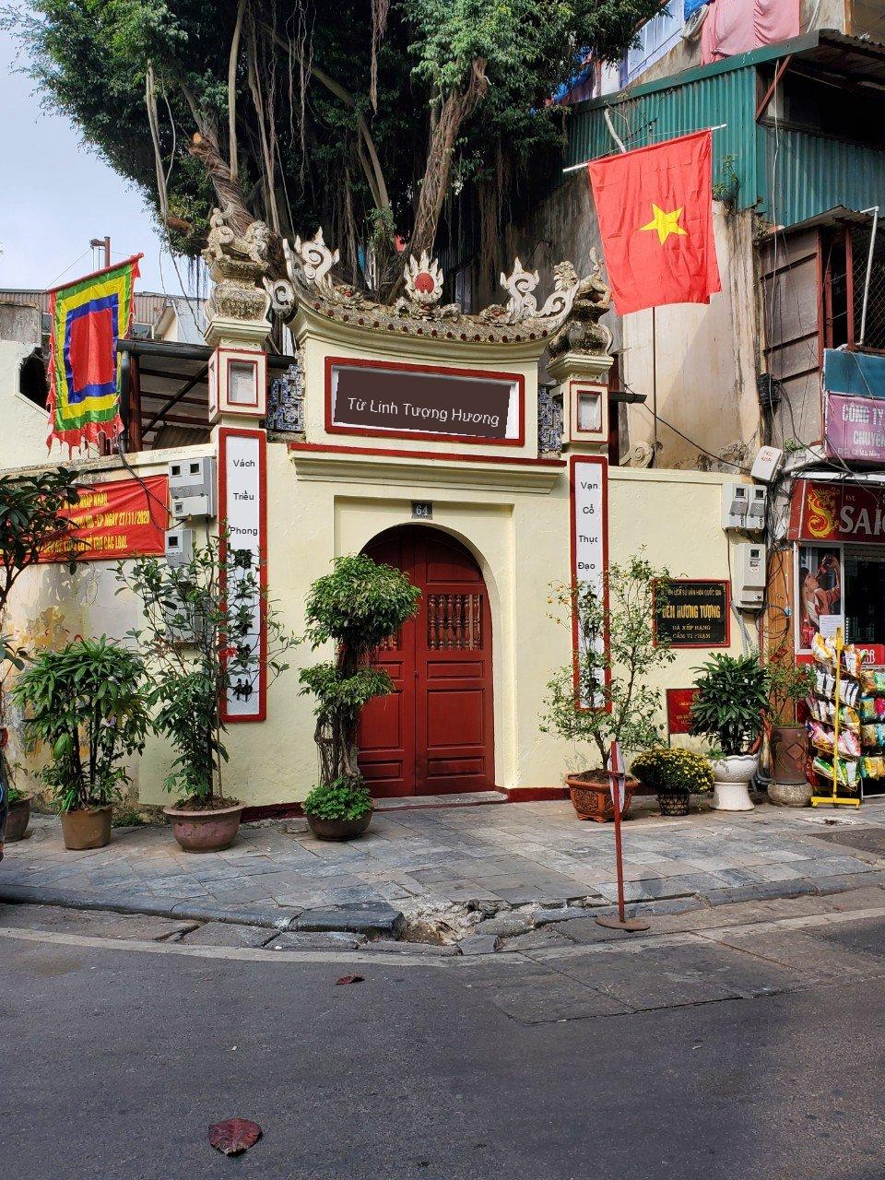
Xác định màu nền và tiền cảnh => Tệ
Trước
Sau

Slide 14
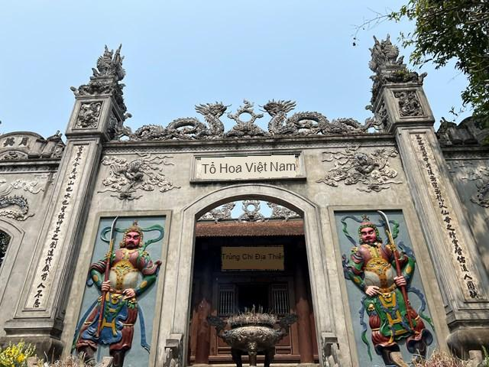
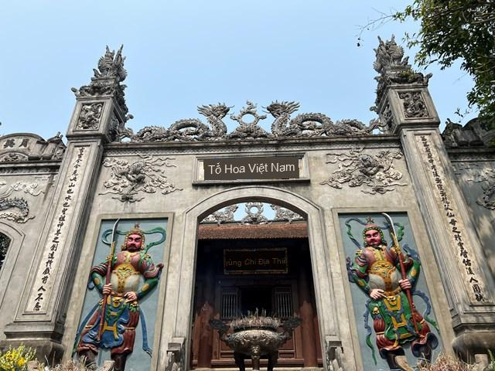
Xác định màu nền và tiền cảnh => Tệ
Trước
Sau

Slide 15
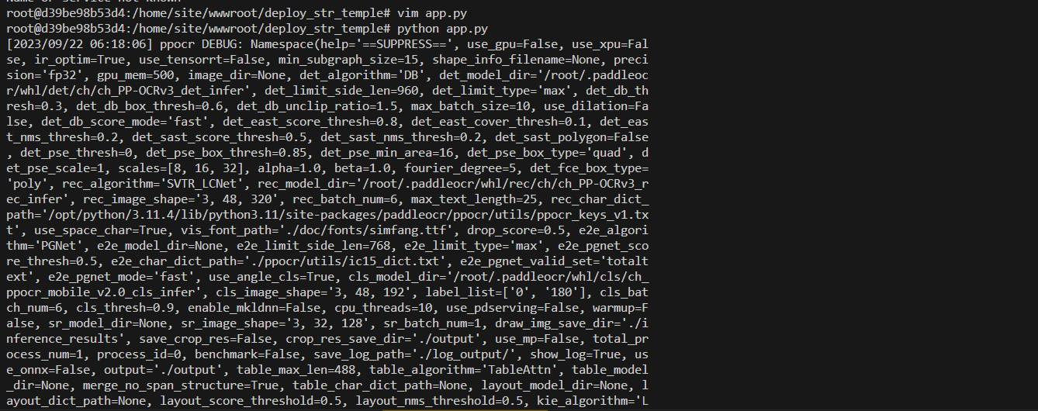
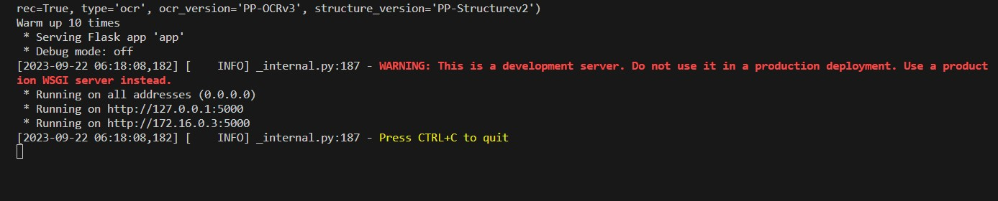
Tạo Web App bằng Azure
Chưa public được API ☹

Slide 16
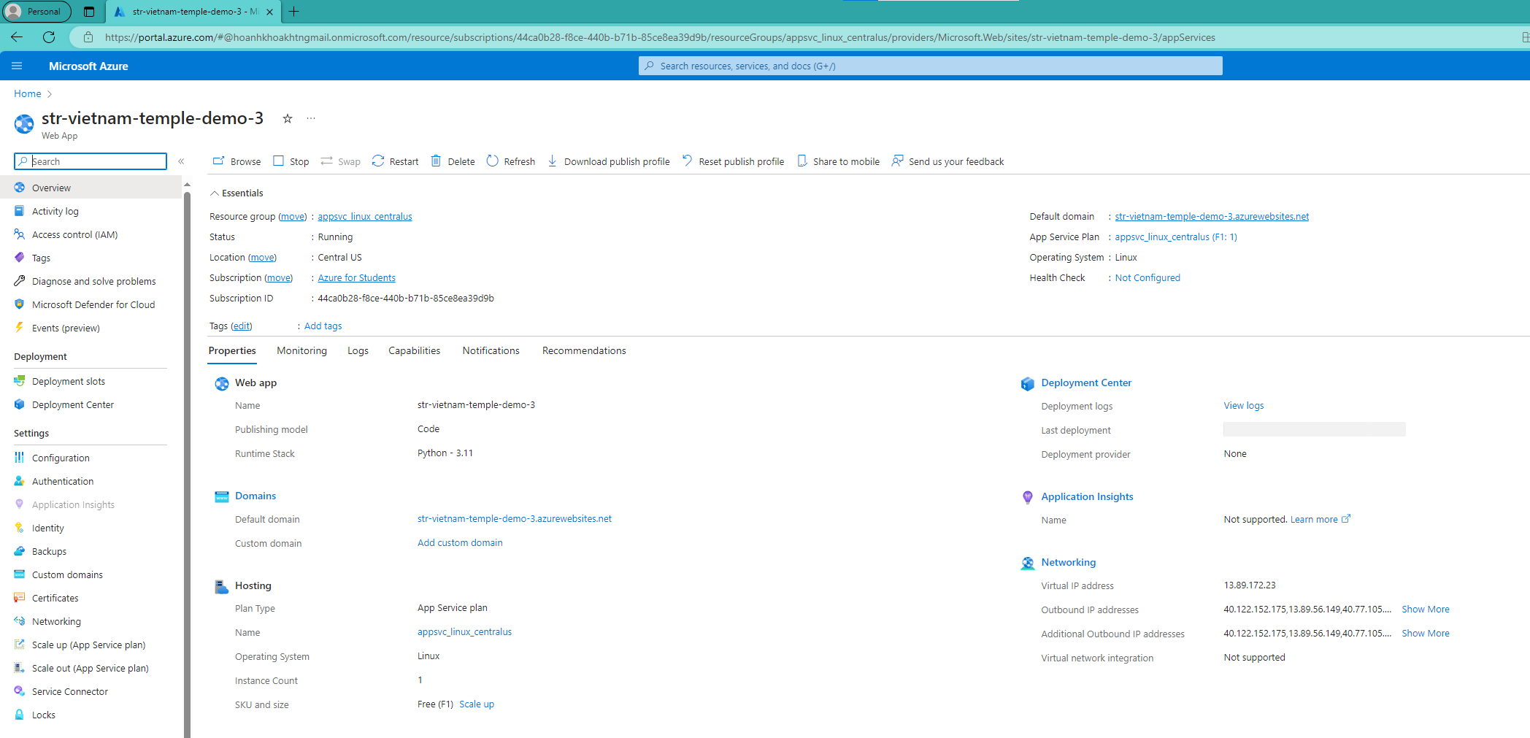
Tạo Web App bằng Azure

Slide 17
Kế hoạch tuần này
_{Khảo sát phần inplating}
_{Thêm inplating vào thuật toán}
Link tham khảo: https://huggingface.co/spaces/aryadytm/remove-photo-object/blob/main/src/core.py
_{Public API}

Slide 18
Cám ơn thầy và các bạn đã theo dõi

